Slide 1
集成学习

Slide 2
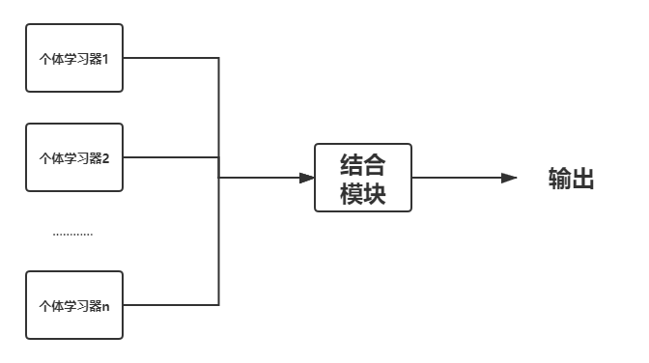
集成学习
概念：通过构建并结合多个学习器来完成学习任务
一般结构：先产生一组“个体学习器”，再用某种策略将他们结合起来

Slide 3
个体学习器通常由一个现有的学习算法从训练数据产生
e.g：决策树、神经网络、支持向量机
同质学习器（基学习器）：集成只包含同种类型的个体学习器
异质学习器（组件学习器）：集成包含不同类型的个体学习器

Slide 4
结合策略
投票法——适用于分类模型，预测结果为一个类别，“少数服从多数”
均值法——适用于回归模型，预测结果为一个数值，采用加权平均
学习法——用另一个集成学习来进行结合

Slide 5
为什么要进行集成？
三个臭皮匠，顶个诸葛亮
集成学习通过将多个学习器进行结合，常可获得比单一学习器显著优越的泛化特征
对“弱学习器”尤其明显
泛化性能略优于随机猜测的学习器
例如在二分问题上精度略高于50%的分类器

Slide 6
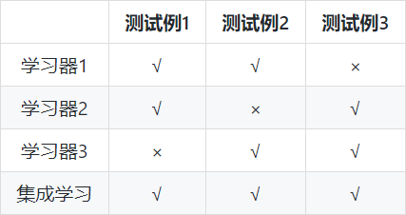
集成会更好吗？
在一般经验中，如果把好坏不等的东西掺到一起，那么通常的结果会是比最坏的要好一些，比最好的要坏一些，集成学习把多个学习器结合起来，如何能获得比最好的单一学习器更好的性能呢？
e.g. 在二分类任务中，假定三个分类器在三个测试样本的投票表现如下图所示，其中√表示分类正确，×表示分类错误，集成学习的结果通过“投票法”产生。
每个分类器都只有66.7%的精度
但集成学习却达到了100%！！！

Slide 7

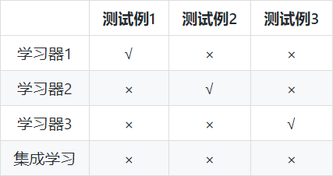
集成会更好吗？
分类器没有差别
集成学习不起作用
分类器效果太差
集成学习起负作用

Slide 8
准确性与多样性——好而不同
结论：在基学习器的误差相互独立的前提下，随着集成中个体分类器数目的增加，集成的错误率将指数级下降，最终趋向于零。
在现实任务中，个体学习器是为了解决同一个问题训练出来的，他们显然不可能相互独立！
“准确性”与“多样性”本身就存在冲突
如何产生“好而不同”的个体学习器，恰是集成学习研究的核心

Slide 9
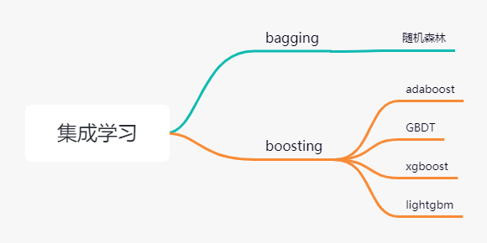
两类集成学习方法
个体学习器间存在强依赖关系，必须串行生成的序列化方法——Boosting
个体学习器间不存在强依赖关系，可同时生成的并行化方法——Bagging

Slide 10
Bagging
一个扩展变体：随机森林
简单概括一下就是，通过随机选取样本或者随机选取属性，并行地训练一些差异性较大并且优秀的基学习器（如采用决策树），然后进行结合

Slide 11







决策树的生成算法
ID3：选择信息增益最大的特征进行分裂
C4.5：以信息增益率作为分类标准
CART：以基尼系数作为分裂规则

Slide 12
决策树的优缺点
优点：易于理解，模型具有可读性；构造简单，分类速度快。
缺点：泛化能力差，模型容易过度拟合；对噪声数据比较敏感，分类效果不稳定。

Slide 13
Bagging算法
Bagging（Bootstrap aggregating，引导聚集算法），也叫装袋算法，是一种集成学习方法。核心思想是，从总体样本中多次随机抽取一部分样本，分别训练几个不同的模型，然后让所有模型独立的处理待分类数据，最后由各个模型的分类结果投票得到最终结果。
Bagging算法可以用于决策树分类。举个例子，比如我们现在要通过人的身体指标，预测这个人有没有心脏病。数据样本如表格所示，共有13个特征，分别是年龄、性别、胸痛类型、血压、血清胆固醇、空腹血糖是否大于120、心电图类型、是否有心绞痛、ST凹陷、ST峰值斜率、 thal、荧光染色的主要血管数、最大心率。
共13个
年龄 | 性别 | 胸痛类型 | 血压 | ………… | 最大心率 | 是否有心脏病
70 | 女 | 4 | 130 | ………… | 109 | 有
67 | 男 | 3 | 115 | ………… | 160 | 无
37 | 男 | 3 | 120 | ………… | 170 | 无
…… | …… | …… | …… | ………… | …… | ……
共270条

Slide 14
Bagging算法
决策树算法：用总样本的全部270条数据构建一棵树，得到单分类器，进行预测。
基于决策树的Bagging算法：比如设置取总样本的2/3，随机且有放回地抽取180条数据，构建一棵决策树；重复以上步骤10次，得到10棵决策树，对这10棵树的分类结果进行多数投票，得到最终分类结果。
为什么要随机？
因为如果不随机，每棵树的训练集相同，那么训练出的树都完全一样，这样就没有bagging的必要。
为什么是有放回的？
否则每棵树都是有偏的，最后分类偏差很大。
Bagging算法是一个可以减少泛化误差的非常强大可靠的算法，原因在于不同的模型独立处理数据，通常不会产生完全相同的误差，提高了系统的抗噪能力，使得分类准确率和稳定性得到提高（可以理解为三个臭皮匠顶过诸葛亮）。几乎任何机器学习算法都可以从集成方法中大幅获益。

Slide 15
随机森林
随机森林（Random Forest）是以决策树作为基学习器的学习算法，是一种基于树模型的Bagging的优化版本。
森林：树的集合。
随机：是在Bagging随机抽取样本的基础上，再随机地抽取特征，构建决策树。
例如每个样本的特征维度是M，我们指定一个常数m<<M，随机地从M个特征中选取m个特征构成一个特征子集，由样本子集和特征子集构建单棵决策树。

Slide 16
随机森林
共13个
年龄 | 性别 | 胸痛类型 | 血压 | ………… | 最大心率 | 是否有心脏病
70 | 女 | 4 | 130 | ………… | 109 | 有
67 | 男 | 3 | 115 | ………… | 160 | 无
37 | 男 | 3 | 120 | ………… | 170 | 无
…… | …… | …… | …… | ………… | …… | ……
共270条
基于Bagging的树模型：随机且有放回的抽取2/3的样本数据（180条），结合全部特征（13个）构建单棵决策树，重复多次，最后多数投票。
随机森林：随机且有放回的抽取2/3的样本数据（180条），随机选择4个特征，构建单棵决策树，重复多次，最后多数投票。
目的：降低特征的维度，进一步防止模型过度拟合。

Slide 17
随机森林分类效果的影响因素
森林中任意两棵树的相关性：相关性越大，森林错误率越大；
森林中每棵树的分类能力：每棵树的分类能力越强，整个森林的错误率越低。
减少特征选择个数m，树的相关性和分类能力都会降低；增大m，树的相关性和分类能力都会增高。所以m是随机森林中非常重要的参数，一个关键问题就是如何选择最优的m。

Slide 18
OOB
选择最优的m，需要多次取值计算生成森林的误差。
随机森林的误差可以使用OOB（out-of-bag，袋外数据）来计算。比如每次随机抽取2/3的数据构造决策树，那么还剩下1/3的数据没有参与决策树的建立，这1/3数据就叫袋外数据。它可以取代测试集来估计模型的误差。
OOB计算误差的方式如下：
对每个样本，计算把它作为OOB样本的树对它的分类情况（约1/3的树）；
然后以简单多数投票作为该样本的分类结果；
最后用误分个数占样本总数的比率作为随机森林的OOB误分率。
优点：使用OOB计算随机森林的误差已经被证明是无偏的，所以可以不用准备单独的测试集数据或者进行交叉验证。

Slide 19
随机森林的优缺点
优点：
在数据集上表现良好，对噪声数据和缺省值不敏感，准确性和稳定性都比较高；
能够处理高维度数据，不用做特征的降维处理；
随机抽取样本、随机选择特征保证了随机性，所以每棵树都最大可能的进行生长，不剪枝也不容易出现过拟合。
缺点：模型复杂，构建和处理速度慢。

Slide 20

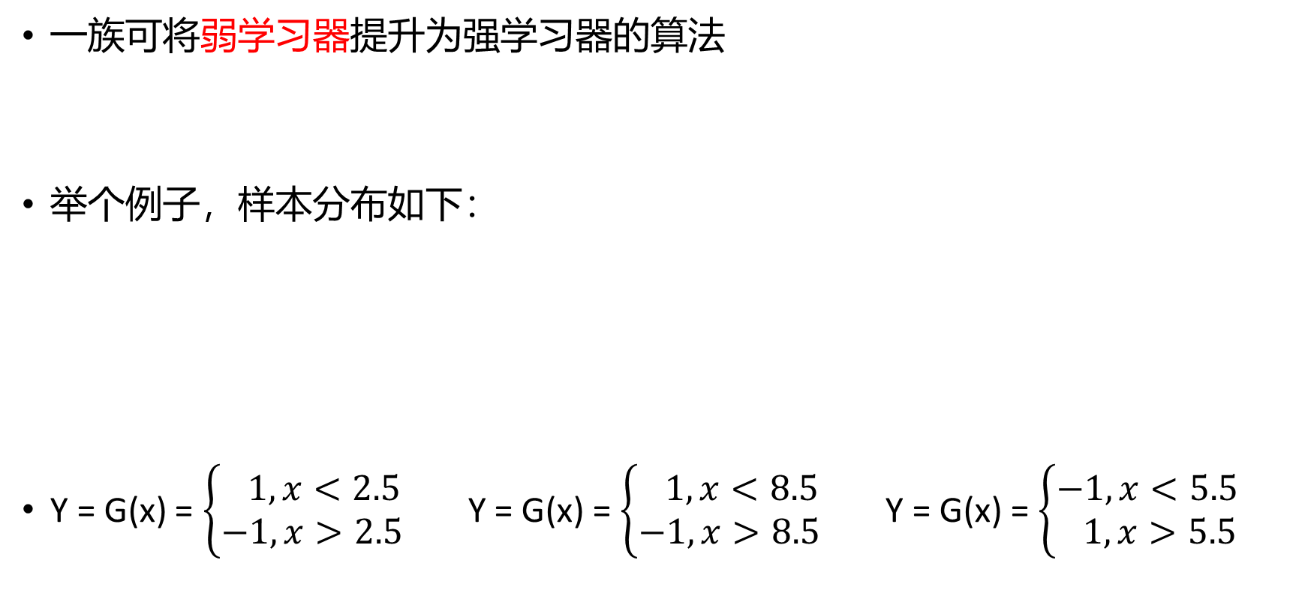
Boosting
一族可将弱学习器提升为强学习器的算法
举个例子，样本分布如下：
Y = G(x) = $\left\{\begin{aligned} 1, x<2.5 \\ −1,x>2.5\end{aligned}\right.$Y = G(x) = $\left\{\begin{aligned} 1, x<8.5 \\ −1,x>8.5\end{aligned}\right.$Y = G(x) = $\left\{\begin{aligned}−1, x<5.5 \\ 1,x>5.5\end{aligned}\right.$
略优于随机猜测

Slide 21
Boosting
基本框架：先从初始训练集训练出一个基学习器，再根据基学习器的表现对训练样本分布进行调整，使得先前基学习器做错的训练样本在后续受到更多关注，然后基于调整后的样本分布来训练下一个基学习器；如此重复进行，直至基学习器数目达到实现指定的值T，最终将这T个基学习器进行加权结合
典型算法：Adaboost
上一轮分错的样本权重提高，分对的样本权重降低

Slide 22
Adaboost
数据集共有10条数据，根据x的输入得到的y可以分类两类
即y = 1（正类）与y = -1（负类）
我们每一轮使用最简单的决策树桩来构建基分类器，即每轮设定一个阈值θ，只要x < θ，就判定为正类(或负类)，x > θ就判定为负类(或正类)。

Slide 23
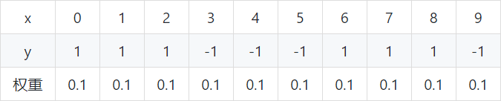

Adaboost 第一轮
先赋予每个样本初始权重w1(x) = {0.1,0.1,……,0.1}
对θ取-0.5,0.5,.……,9.5,计算这22种分类方法的错误率，取最小
第一轮基分类器Y1 = G1(x) = $\left\{\begin{aligned} 1, x<2.5 \\ −1,x>2.5\end{aligned}\right.,$错误率ε1 = 0.3

Slide 24
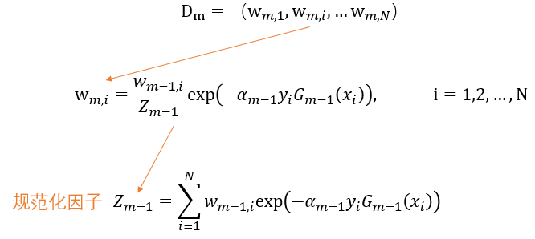
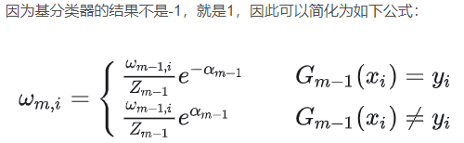


Adaboost 第一轮
第一轮分类器的系数α1 = $\frac{1}{2}ln\frac{1−\text{ε}1}{\text{ε}1}$ = 0.4236
更新样本权重分布：
预测错误的样本权重变高，预测正确的样本权重变低

Slide 25
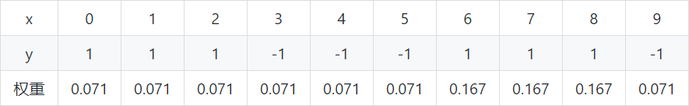
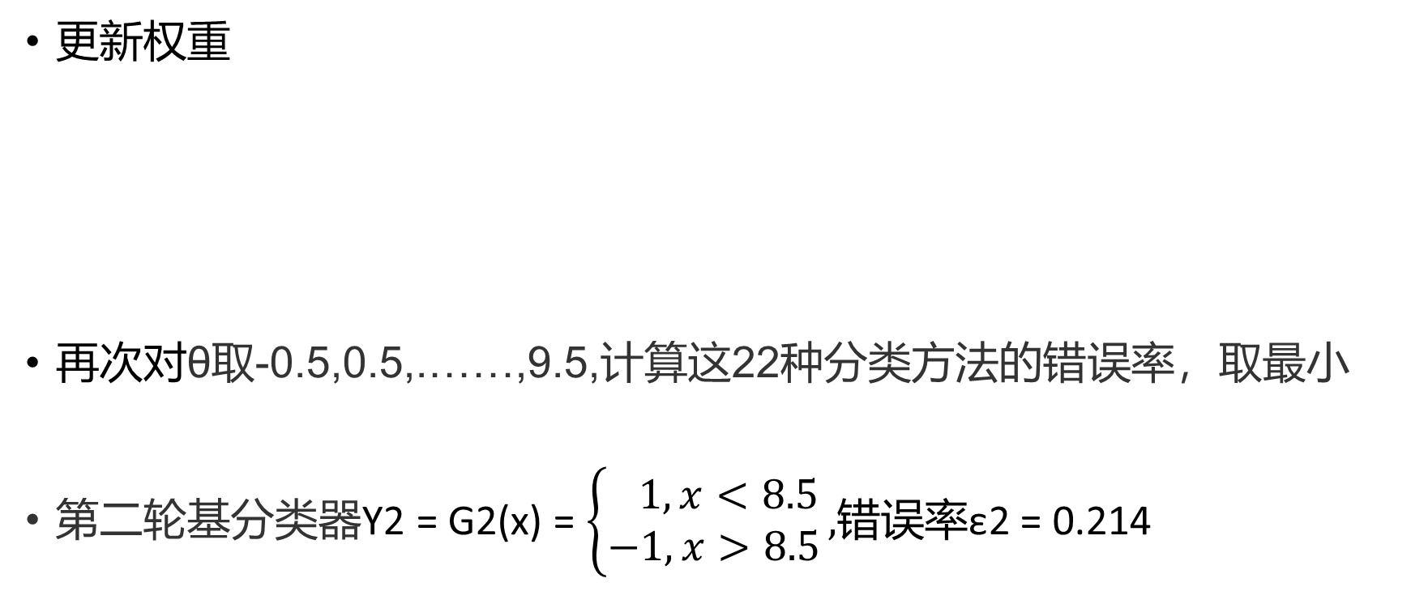
Adaboost 第二轮
更新权重
再次对θ取-0.5,0.5,.……,9.5,计算这22种分类方法的错误率，取最小
第二轮基分类器Y2 = G2(x) = $\left\{\begin{aligned} 1, x<8.5 \\ −1,x>8.5\end{aligned}\right.,$错误率ε2 = 0.214

Slide 26

Adaboost 第二轮
第二轮分类器的系数α2 = $\frac{1}{2}ln\frac{1−\text{ε}2}{\text{ε}2}$ = 0.6496
再次更新样本权重分布：

Slide 27
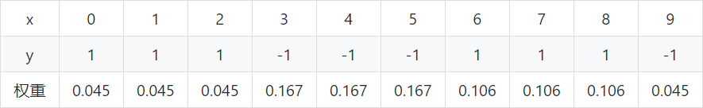

Adaboost 第三轮
更新权重
再次对θ取-0.5,0.5,.……,9.5,计算这22种分类方法的错误率，取最小
第三轮基分类器Y3 = G3(x) = $\left\{\begin{aligned}−1, x<5.5 \\ 1,x>5.5\end{aligned}\right.,$错误率ε3 = 0.182

Slide 28
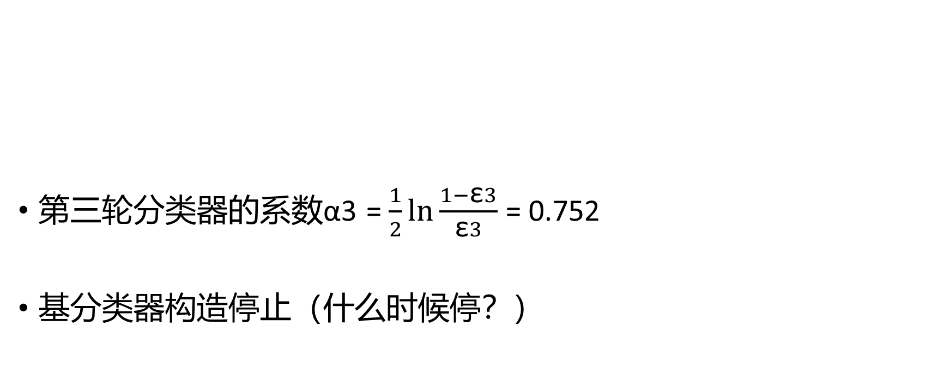
Adaboost 第三轮
第三轮分类器的系数α3 = $\frac{1}{2}ln\frac{1−\text{ε}3}{\text{ε}3}$ = 0.752
基分类器构造停止（什么时候停？）

Slide 29
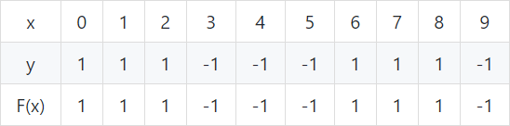

最终结果
Y1 = G1(x) = $\left\{\begin{aligned} 1, x<2.5 \\ −1,x>2.5\end{aligned}\right.,$ Y2 = G2(x) = $\left\{\begin{aligned} 1, x<8.5 \\ −1,x>8.5\end{aligned}\right.,$ Y3 = G3(x) = $\left\{\begin{aligned}−1, x<5.5 \\ 1,x>5.5\end{aligned}\right.$
α1 = 0.4236, α2 = 0.6496, α = 0.752
F(x) = sign( α1·G1(x) + α2·G2(x) + α3·G3(x) ) 准确率100%

Slide 30
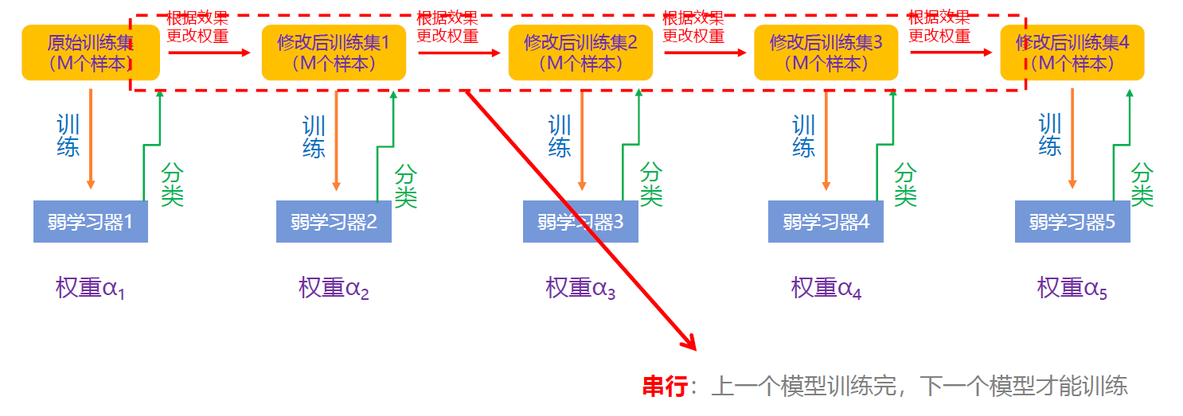
Adaboost
在训练过程中，每个新的模型都会基于前一个模型的表现结果进行调整，这也就是为什么AdaBoost是自适应（adaptive）的原因，即AdaBoost可以自动适应每个基学习器的准确率。

Slide 31
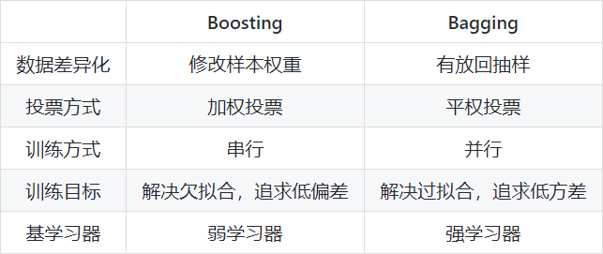
Boosting与Bagging比较

Slide 32
谢谢

